Slide 1














UBND QUẬN DƯƠNG KINH
TRƯỜNG TIỂU HỌC ANH DŨNG
-
-
?
Quý thÇy, c« gi¸o VÒ dù giê
TIẾNG VIỆT
BÀI 10: TỚ NHỚ CẬU (TIẾT 4)
Hello

Slide 2

KHỞI ĐỘNG

Slide 3
Tiếng Việt
Luyện tập: Mở rộng vốn từ về tình cảm bạn bè;
Dấu chấm, dấu chấm hỏi, dấu chấm than
Tiếng Việt
Luyện tập: Mở rộng vốn từ về tình cảm bạn bè;
Dấu chấm, dấu chấm hỏi, dấu chấm than

Slide 4

Mục tiêu bài học
Tìm được từ ngữ chỉ tình cảm bạn bè.
Biết lựa chọn từ ngữ thích hợp để đặt câu, viết đoạn văn.
Nêu tên dấu chấm, dấu chấm hỏi, dấu chấm than.
Biết cách sử dụng các dấu câu trên.

Slide 5
KHÁM PHÁ

Slide 6
Bài 1. Tìm từ ngữ chỉ tình cảm bạn bè.
M: quý mến
đoàn kết:
Kết thành một khối thống nhất, cùng hoạt động vì một mục đích chung.
yêu thương:
có tình cảm tốt đẹp, thể hiện sự quan tâm đến nhau.
chia cho nhau để cùng hưởng hoặc cùng chịu.
chia sẻ:

Slide 7
Bài 2. Chọn từ trong ngoặc đơn điền vào chỗ chấm cho thích hợp.
(nhớ, tươi vui, thân thiết, vui đùa)
Cá nhỏ và nòng nọc là đôi bạn …... Hằng ngày, chúng cùng nhau bơi lội. Thế rồi nòng nọc trở thành ếch. Nó phải lên bờ để sinh sống. Nhưng nó vẫn ….. cá nhỏ. Thỉnh thoảng, nó nhảy xuống ao ….. cùng cá nhỏ.

Slide 8
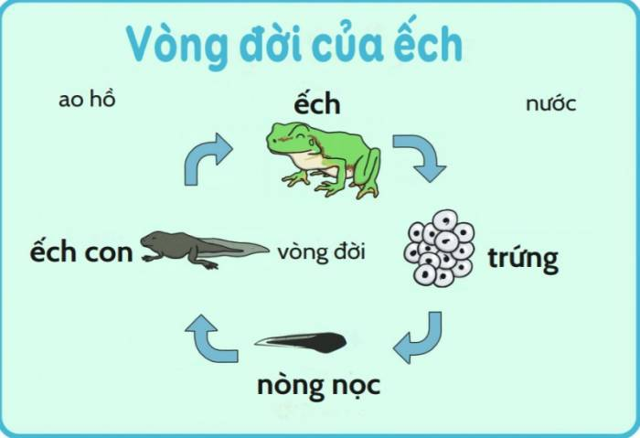
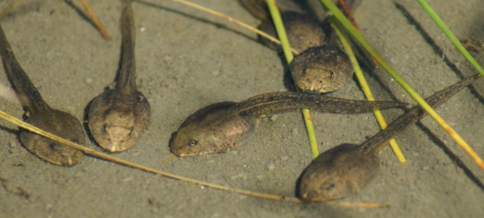
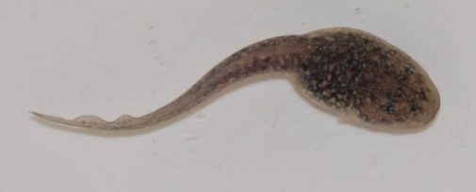
Nòng nọc là động vật lưỡng cư (vừa sống dưới nước, vừa sống trên cạn). Khi còn nhỏ, nòng nọc có đuôi và biết bơi như cá. Sau quá trình tiến hóa nòng nọc sẽ trở thành con ếch.

Slide 9
Bài 3. Chọn câu ở cột A phù hợp với ý ở cột B. Nói tên dấu câu đặt cuối mỗi câu.
A
B
Hằng ngày, hai bạn thường rủ nhau đi học.
Hỏi điều chưa biết
.
Vì sao lúc chia tay sóc, kiến rất buồn?
Kể lại sự việc
?
!
Sóc ơi, tớ cũng nhớ cậu!
Bộc lộ cảm xúc

Slide 10
VẬN DỤNG

Slide 11


Slide 12










Thân ái chào tạm biệt
Tạm biệt

